Slide 1
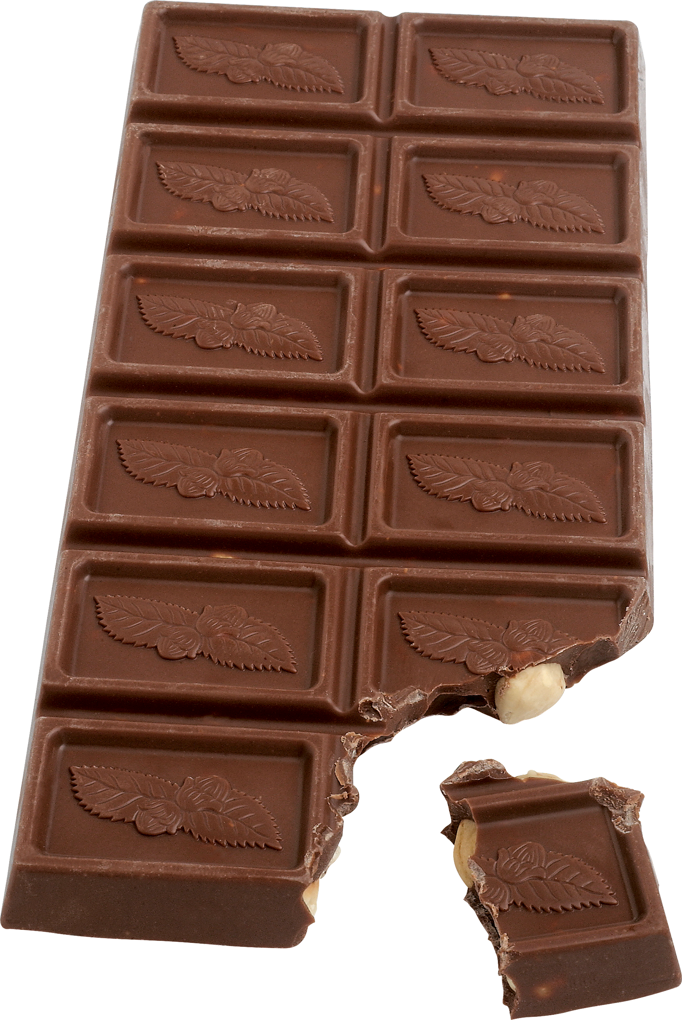
Die
Schokogiganten

Slide 2
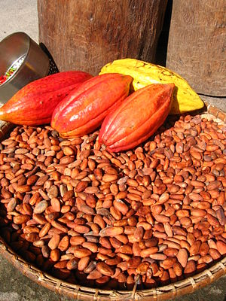
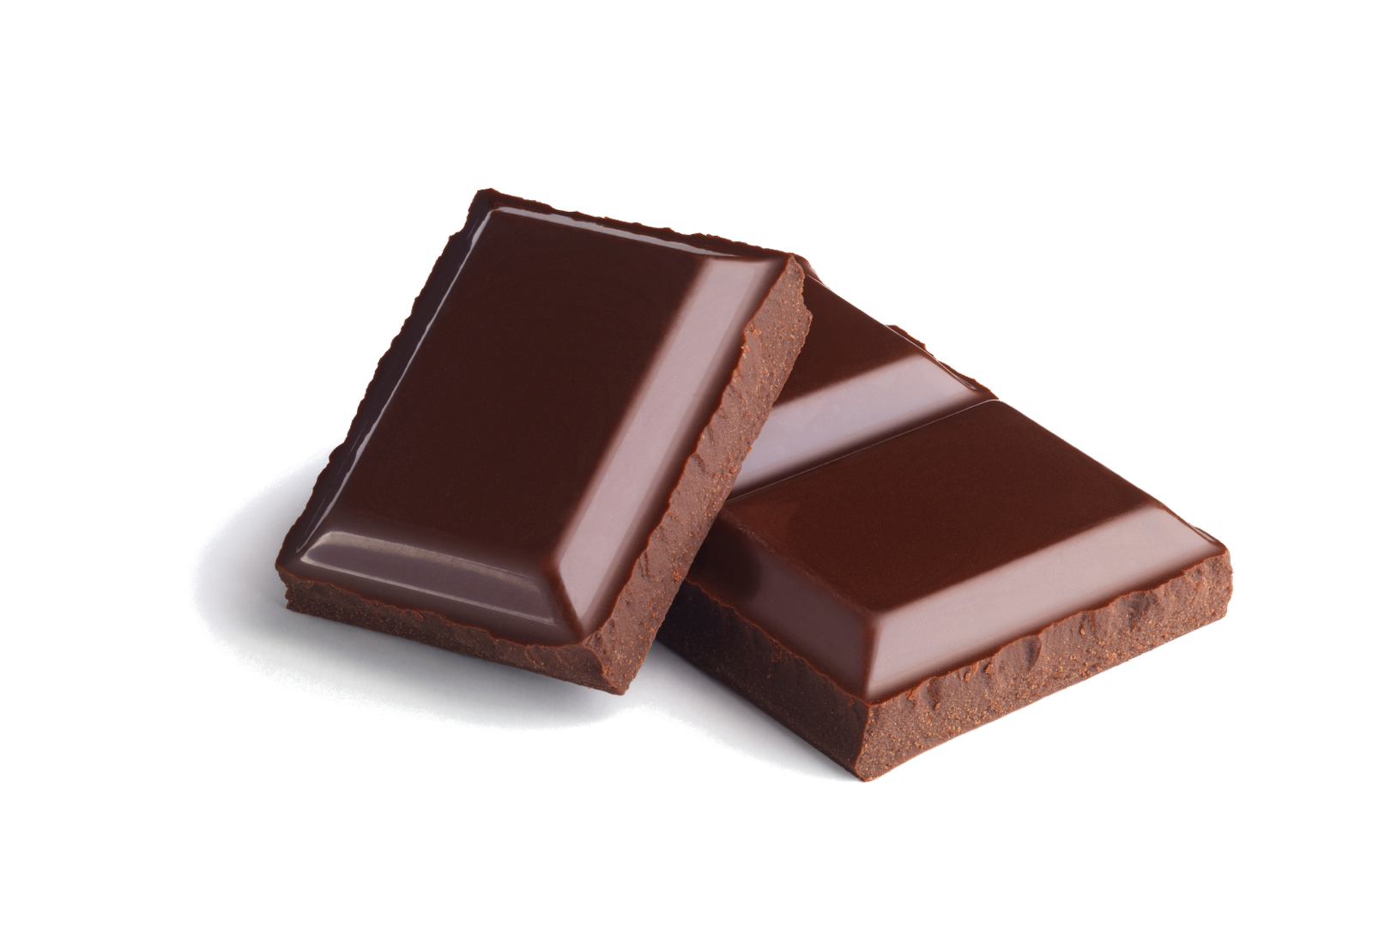
Gliederung:
Was sind Schokogiganten?
Erfolgreiche Marken/Unternehmen
Fair-trade
Alter u. Herkunft der Unternehmen

Slide 3
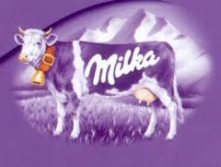
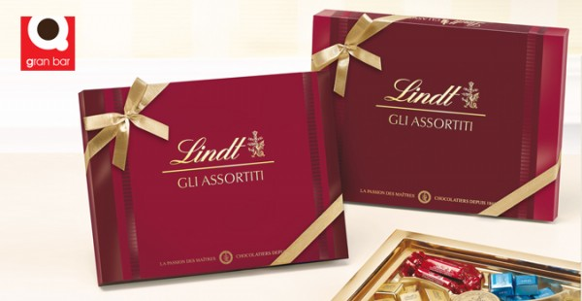
Was sind Schokogiganten?
Meist verdienenden Unternehmen
Beliebtesten Marken
Weltbekannte Marken
Marken die fast jeder kennt.

Slide 4
Erfolgreiche Marken und Unternehmen
Bekannte Marken:
Ritter Sport, Milka, M&M, Snickers, Lindor …
Besten Schokoladen sind aus
Italien, Frankreich, Schweiz und Nordamerika
2020 war Milka die beliebteste Marke in Deutschland mit 37,7%
2. Ritter Sport mit 28,1%
3. Lindt mit 16,1%
4. u. 5. Merci und Yogurette

Slide 5
5. Hershey mit 4,9 Milliarden Dollar aus Amerika
4. Ferrero mit 5,5 Milliarden Dollar mit Kinderschokolade, Duplo u. Hanuta
3. Nestle mit 8,4 Milliarden Dollar von After Eight, Lions, Kitkat… aus der Schweiz
2. Modelen mit 9,4 Milliarden Dollar von Milka und Toblerone
1. Mars mit 9,8 Milliarden Dollar von Snickers, Twix, Mars, M&M, Milky Way und Bounty

Slide 6
Fair-trade
Hershey hat vor 20 Jahren behauptet, keine Kinderarbeit im Betrieb zu haben
Washington Post enthüllt das Gegenteil
2012 wieder versprochen nur zertifizierten Kakao zu kaufen
Vermuten wird das Gegenteil

Slide 7
Ferrero 2014 Zusammenarbeit mit Fairtrade
Ziel: Fair-Trade-Rohstoffe für Zuckerrohr, Kakao mit Fairen Bedingungen
Beratung u. Training vor Ort
Erntereinträge fast Verdoppelt

Slide 8
Fair-Trade
Nestle kein Fair-Trade mehr für Kitkat
Nach 10 Jahren kein Fair-Trade mehr
27.000 Kleibauer verlieren 2,2 Mio.€ deswegen

